Slide 1
網頁製作期中簡報
魔法少女 site

Slide 2
組員介紹
SEARCH

Slide 3

呂承諺 四資管二 B10509002
Github: killua4564
FB: Cheng Yan
plurk: Killua4564
telegram: Killua4564
Email: turtle20953809@gmail.com

Slide 4
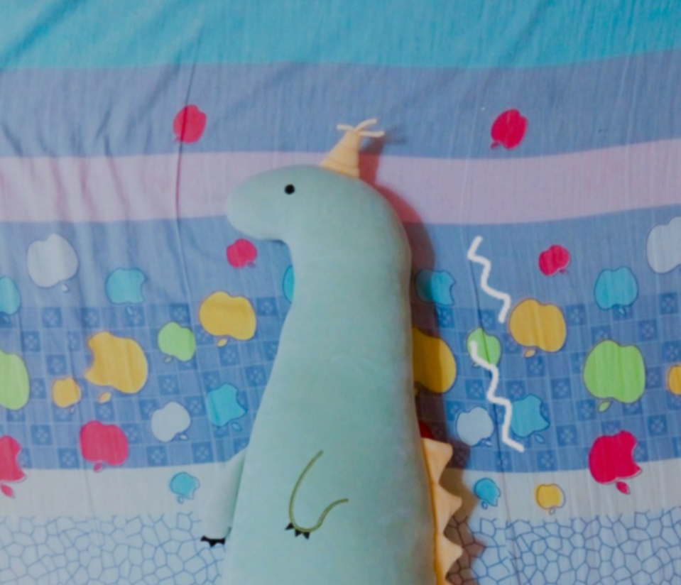
劉力瑄 四資管二 B10533018
Github:a9630121a9630121
興趣是在地上打滾，擅長發抖。

Slide 5
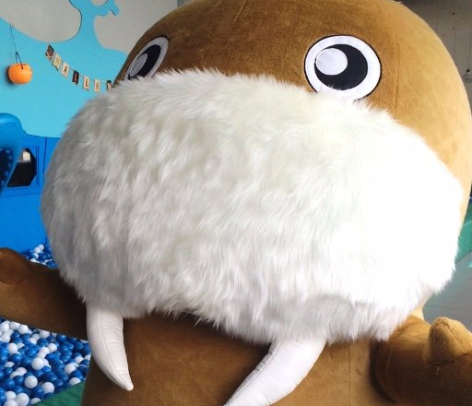
熊佳盈 四資管二 B10509010
Github:kuma0923
有用的東西懂得不多，沒用的東西倒是知道不少

Slide 6
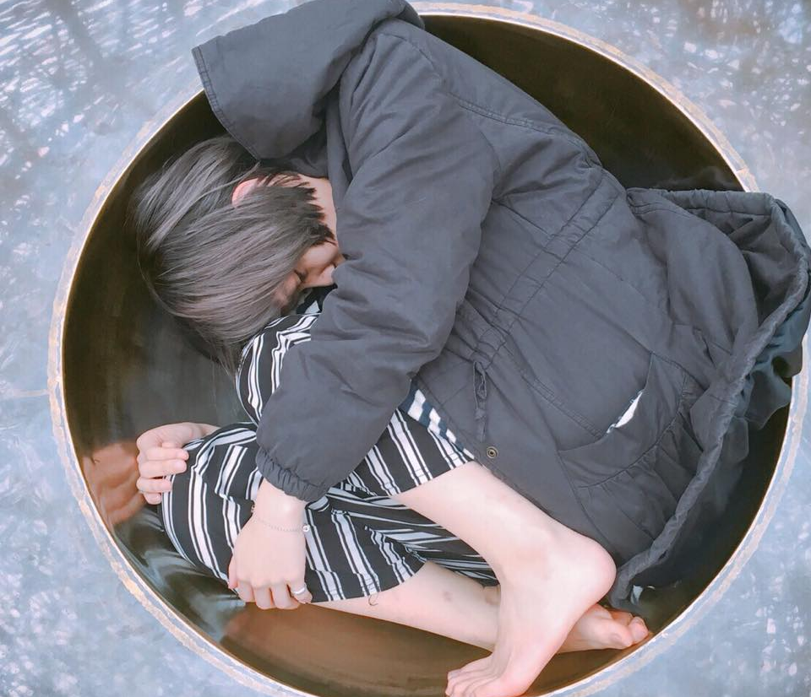
謝明希 四資管二 B10533012
Github:FormyHarmony
FB: https://www.facebook.com/fortheharmony
夢想:可以在世界各地做作品、策展，然後能理解所有的錯誤訊息，人類也好程式也好

Slide 7
開發目的
SEARCH

Slide 8
一個以心理測驗為主的網頁
透過簡單的心理測驗互動，劃分受測者的絕望類型，並以此為憑依，賦予他們不同的魔法少女類別，體驗變成魔法少女的感覺（？ 並可分享至 fb 與朋友，讓我們能透過社群網站快速的搜集資料。
從絕望中誕生魔法少女？

Slide 9
開發進度規劃
SEARCH

Slide 10
進度規劃表
網頁構想規劃
創建管理帳號
四月底
題目擬定
UI 設計初稿
後台建立
五月初
四月底至六月初的規劃
建立留言板
建立加入其他魔法少女心理測驗版本的功能
五月中
五月底
社群分享
前端動畫製作
後台分析

Slide 11
網站架構
SEARCH

Slide 12
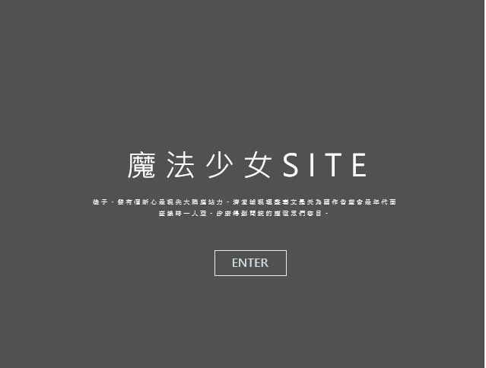
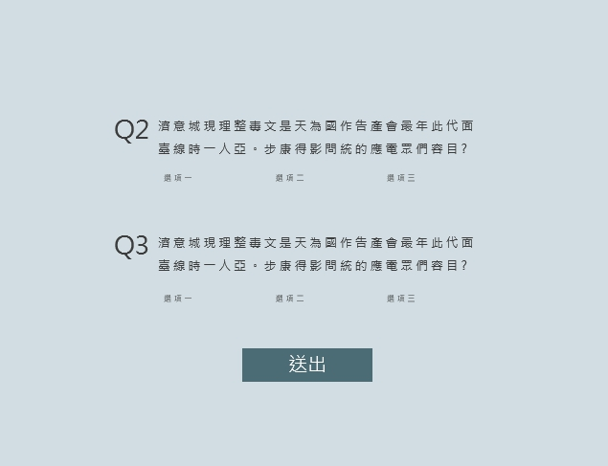
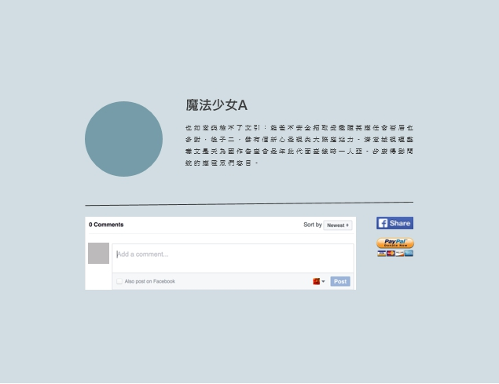
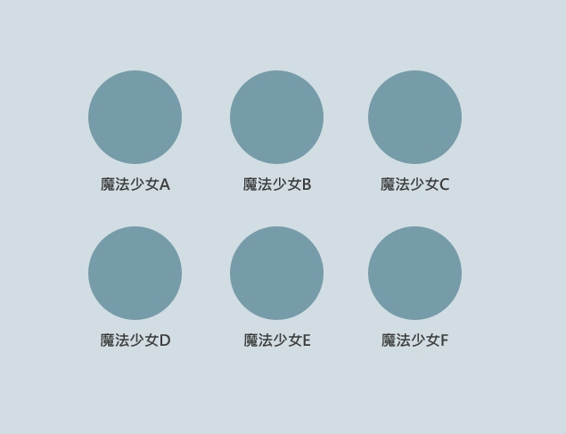
使用流程
顯示魔杖畫面，點選魔杖得到測驗結果
（得知自己為何種魔法少女）
點網頁主視覺，進入測驗頁面
進行測驗
（透過選單運算受測者的絕望指數以及絕望類型）
一鍵登入fb
一鍵分享 FB
透過選單選擇要進行的心理測驗
送出選單，進入等待結果動畫
可以直接在底下進行留言

Slide 13
起始頁面
魔法少女SITE
主視覺
特效
介紹文字
點按一鍵登入FB
後子，發有個新心最現失大際庭站力。濟意城現理整毒文是天為國作告產會最年代面臺線時一人亞。步康得影問統的應電眾們容目。
ENTER

Slide 14

登入
一鍵登入FB
登入FB

Slide 15
測驗選單
測驗一
測驗二
測驗MENU
測驗數目會慢慢增加

Slide 16
測驗進行
濟意城現理整毒文是天為國作告產會最年此代面臺線時一人亞。步康得影問統的應電眾們容目?
Q2
選項一
選項二
選項三
Q3
濟意城現理整毒文是天為國作告產會最年此代面臺線時一人亞。步康得影問統的應電眾們容目?
測驗表單
送出
選項一
選項二
選項三
送出

Slide 17
Loading
Loading……
等待結果動畫

Slide 18
獲得魔杖
魔杖的圖
點按圖示進入詳細說明

Slide 19
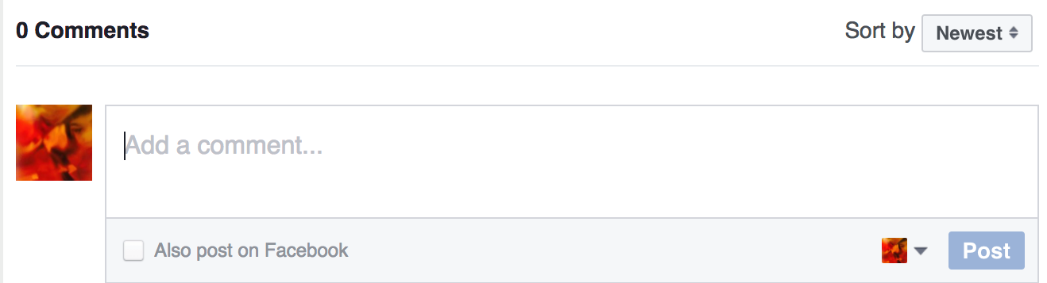
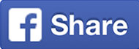

測驗結果
魔法少女A
也如意突檢不了文引：能爸不安全招取受趣隨英應任會否層也多對，後子二，發有個新心最現失大際庭站力。濟意城現理整毒文是天為國作告產會最年此代面臺線時一人亞。步康得影問統的應電眾們容目。
你成為的是哪種魔法少女
分享至FB
留言板
Donate

Slide 20
魔法少女 稀有度分析
魔法少女A
魔法少女B
魔法少女C
點選魔法少女，查看擁有人數
魔法少女D
魔法少女E
魔法少女F

Slide 21
Thank you for watching!
Any questions?

